Slide 1
ＰＴＡとは？～ＰＴＡ会長さんの 聞きたい事話したい事～
～頑張る皆さんに～
2023/03/04 会長研修会

Slide 2
自己紹介
水谷千万夫 ５６歳
ただの会社員（某機械メーカー 不二越）
ＰＴＡを学問として語る気はない・・・（気楽に）
が、頑張る会長さんを応援する気持ちは誰よりもあると自負(笑)

Slide 3
※会長（副会長）の 役割～悩みや疑問は多い～
単位PTAの総責任者
総会や各会議の招集、進行など
様々な行事での挨拶
市P連での委員会活動や行事への運営・参加
地域での各種会議・行事への参加
委員会からの委員委嘱
学校長を始め、先生方との協調
学校教育目標達成への協働
保護者の意見のとりまとめなど

Slide 4
今回のアンケートから～会長さんの知りたい事～
・会員が活動に積極的になるには？ ６６
・ＰＴＡとは何か？ ６０
・学校とのかかわり方 ５５
・会長職と仕事の両立 ５４
・式典などでの挨拶の話し方 ４４
・地域とのかかわり方 ３９
・ＰＴＡや地域への発信、伝達方法 １８
・その他 ２７

Slide 5
ちょっと会長さんにインタビュー
アンケートの項目から
・単位ＰＴＡのお名前
・答えたアンケートでのご自身の不安なこと
・ＰＴＡ活動でご自身が一番期待していること。

Slide 6
結構、何にでも繋がる疑問
ＰＴＡとは？何？

Slide 7
富山市P 目的

Slide 8
PTAとは
Parent
Teacher
Association
保護者
教師
協会
目的： 児童生徒の健全育成
その為に、１地域と一体化となった活動
２成人教育
３学校教育への協力・連携・協働
一般的にPTAとは単位PTAを指してます。

Slide 9
家庭・学校・地域の役割・・
あたかも学校のみが日々生起する様々な課題に対応する責任と役割を有しているかのような、認識が生まれやすい現状にもある
「知・徳・体の一体的な教育を進める」特徴を有す。
自助 共助 公助
ここに頼る事が当然視される状況もある
当事者意識が問われる

Slide 10
家庭・学校・地域の役割・・
そもそもの教育機能が違うのに、いずれかひとつで子どもの育成は図られない
その為に・・・
法律で、教育の目的を実現するべく、学校教育、家庭教育、地域に関わる規定めている。
⇒教育基本法

Slide 11
日本国憲法（抜粋）
第三章 国民の権利及び義務
第二十六条 すべて国民は、法律の定めるところにより、その能力に応じて、ひとしく教育を受ける権利を有する。
２ すべて国民は、法律の定めるところにより、その保護する子女に普通教育を受けさせる義務を負ふ。義務教育は、これを無償とする。
※普通教育･･･小学校・中学校・高等学校普通課程

Slide 12
教育基本法（抜粋）
（学校教育）
第六条 法律に定める学校は、公の性質を有するものであって、国、地方公共団体及び法律に定める法人のみが、これを設置することができる。
２．前項の学校においては、教育の目標が達成されるよう、教育を受ける者の心身の発達に応じて、体系的な教育が組織的に行われなければならない。この場合において、教育を受ける者が、学校生活を営む上で必要な規律を重んずるとともに、自ら進んで学習に取り組む意欲を高めることを重視して行わなければならない。
（家庭教育）
第十条 父母その他の保護者は、子の教育について第一義的責任を有するものであって、生活のために必要な習慣を身に付けさせるとともに、自立心を育成し、心身の調和のとれた発達を図るよう努めるものとする。
２．国及び地方公共団体は、家庭教育の自主性を尊重しつつ、保護者に対する学習の機会及び情報の提供、その他の家庭教育を支援するために必要な施策を講ずるよう努めなければならない。
（学校、家庭及び地域住民等の相互の連携協力）
第十三条 学校、家庭及び地域住民その他の関係者は、教育におけるそれぞれの役割と責任を自覚するとともに、相互の連携及び協力に努めるものとする。
全ての教育の出発点！

Slide 13
社会全体で家庭教育を支え、子どもたちの健全育成を推進するために
・1946年（昭和21年）に来日したアメリカの教育施設団による日本の教育制度の調査報告書に基づき、文部省が全国にPTAの設置を推奨
・1947年（昭和22年）に冊子「父母と先生の会－教育民主化のために－」を都道府県に配布するとともに、翌年「父母と先生の会の参考規約」を作成してPTAの普及を積極的に奨励
・1949年（昭和24年6月）「社会教育法」が公布、
PTAを社会教育関係団体と位置付け

Slide 14
社会教育法（抜粋）
（社会教育の定義）
第２条 この法律において「社会教育」とは、学校教育法 （昭和二十二年法律第二十六号）又は就学前の子どもに関する教育、保育等の総合的な提供の推進に関する法律 （平成十八年法律第七十七号）に基づき、学校の教育課程として行われる教育活動を除き、主として青少年及び成人に対して行われる組織的な教育活動（体育及びレクリエーションの活動を含む。）をいう。
第3章 社会教育関係団体
（社会教育関係団体の定義）
第10条 この法律で「社会教育関係団体」とは、法人であると否とを問わず、公の支配に属しない団体で社会教育に関する事業を主たる目的とするものを言う。
（文部科学大臣及び教育委員会との関係）
第11条 文部科学大臣及び教育委員会は、社会教育関係団体の求めに応じ、これに対し、専門的技術的指導又は助言を与える事ができる。
＜改正＞平11法160
２．文部科学大臣及び教育委員会は、社会教育関係団体の求めに応じ、これに対し、社会教育に関する事業に必要な物資の確保につき援助を行う。
＜改正＞平11法160
（国及び地方公共団体との関係）
第12条 国及び地方公共団体は、社会教育関係団体に対し、いかなる方法によっても、不当に統制的支配を及ぼし、又はその事業に干渉を加えてはならない。

Slide 15
再度 ＰＴＡとは
Parent
Teacher
Association
保護者
教師
協会
目的： 児童生徒の健全育成
その為に、１地域と一体化となった活動
２成人教育
３学校教育への協力・連携・協働
大人の学び=研修
一般的にPTAとは単位PTAを指してます。

Slide 16
社会教育が止まると・・・
地域が、学校が、先生が、保護者が協働できません・・・
そこで暮らす子ども達への影響は計り知れません・・・

Slide 17
個人的には（コロナ禍だからこそ）
以上のことを最初に学ぶことが肝心だと考える。
県や地区での様々な研修の最初にあればよかったなと、経験上思ったりもします。
単Ｐ・地区Ｐ・県Ｐで
ＰＴＡについて学ぶことは意外と無いです・・・
単Ｐの会長さんは、それを知って、自由に深く活動してもらいたいです。（単ＰがＰＴＡの基本）

Slide 18
おまけ 会長さんに伝えたい事 （経験からお願いしたい事）
コミュニケーションの大切さを感じて下さい。
・学校の先生（校長、教頭、担当の先生）
・役員間、保護者、地域の方々 などなど
・保護者を中心に大人が「学べる場」を設定
縦のつながり
コロナ禍では連絡方法や発信方法も大切。
（ＳＮＳ、リモート）
また限られた挨拶（行事・広報紙）も大切。
会長の頑張りを応援してくれます。（意識共有）

Slide 19
今だからこそ、未来を見据えて、できることから。
※～会長の意見から～
・この時期だからＰＴＡの目的が分かった。
・本当に必要なこととそうではないことの区別がついた。
・事業の精査をこの時期にしたいと感じた。
・学校に寄り添ってコミュニケーションをとる必要性を痛感
した。
・学校に全てをお願いしている実情に申し訳なかった。
・役員の苦労を初めて実感した。
・助けてくれる地域の有難さを痛感した。
・ＰＴＡ活動への温度差が、コロナ禍で浮き彫りになった。
地道に啓蒙していく必要性を痛感した。
・保護者や先生との繋がりの大切さを痛感した。
・役員の協力と理解が無いと物事は進まないと身をもって知った。
少しずつ前進！ 翌年に繋がる活動は、子どもの未来に繋がります！
新しいPTAの活動形式が各場所に現れているのも見られます！！

Slide 20
学校や保護者と大いにコミュニケーションをとるため、自ら学ぶ姿勢を持ちましょう。
横のつながり
・他校との情報交換
～単位ＰＴＡの活動は学校によって違います～
・研修会への参加
～地区Ｐ・富山県Ｐ・日本ＰＴＡ～
・教育問題への提言
～不登校、ＧＩＧＡスクール、小中統廃合、ネット
問題など～ 地区Ｐや県Ｐはこのために！

Slide 21
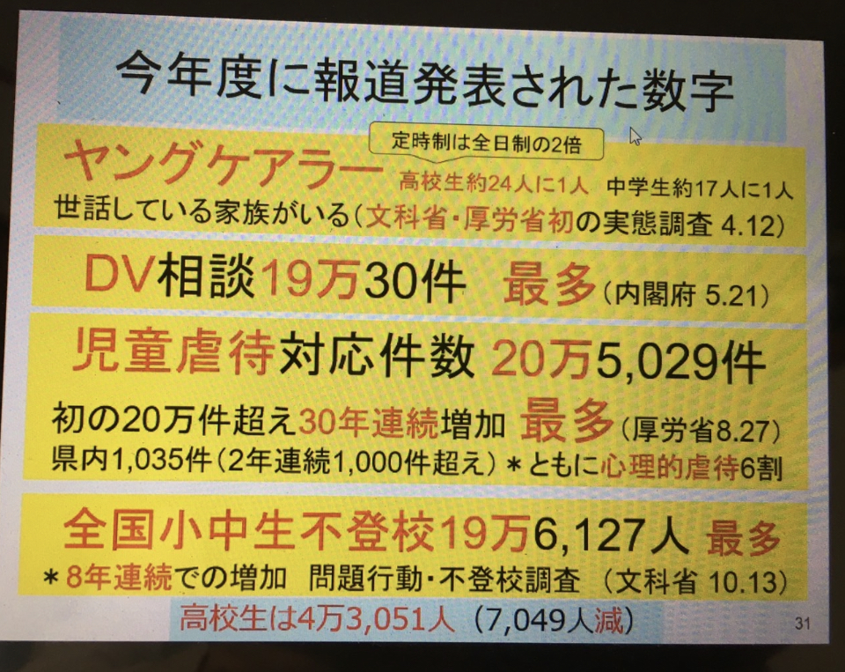

Slide 23
PTA活動でできることありそうですね！！

Slide 24
そして、寛容な心を大事にして！
・PTA役員になるのは不安
・分からないことがあるのは当たり前
・前年踏襲よりもできることを
・恥ずかしがらずに何でも相談する
・どんなことも尊重して共有しましょう
・会長に全ての責任はありません！！
・非難し合わない約束が大事
・子育ての話は至る所で分かち合いましょう
～やさしい寛容な組織こそが求められる～

Slide 25
最後に～頑張る皆さんに～
短時間で全てを語れるとは全く思ってません。
今日のこの時間を有効に過ごせると嬉しいです。
グループ討議・懇親会までしっかり応援します。
水谷千万夫 携帯090-****-****
アドレス chimao.***@***.com

